Slide 1

Урок розвитку критичного мислення в 3 класі.
Українська мова (читання)
Тема уроку. Астрід Ліндгрен
«Малий і Карлсон, що живе на даху»
(уривок, скорочено)

Slide 2
Очікувані результати:
Після цього уроку учні зможуть:
- пояснювати поняття «самотність»;
- розповідати біографічні відомості про життя Астрід Ліндгрен;
- ставити запитання до тексту;
- висловлювати своє ставлення до головних героїв та до прочитаного твору;
- оцінювати вчинки героїв із різних позицій, зокрема, протилежних;
- висловлювати передбачення на основі опорних слів;
- знаходити обгрунтування думок, аналізуючи текст.

Slide 3
План змісту уроку.
1.Біографічні відомості про життя Астрід Ліндгрен.
2.Опрацювання уривку твору А.Ліндгрен «Малий і Карлсон, що живе на даху».
Обладнання. Презентація, І.Большакова, М.Пристінська. українська мова та читання: підручник для 3 кл. закладів загальної середньої освіти – Харків: Видавництво «Ранок»;
Регламент уроку
1.Вступна частина – 5-7 хв
2.Основна частина – 27-30 хв
3.Заключна частина – 5-6 хв

Slide 4
- Чи знаєте ви, що таке самотність?
- Чи часто ви залишались вдома самі?
- Чи боїтеся ви самотності?
Пропонує переглянути мультик «Самотній метелик» (https://www.youtube.com/watch?v=XfVtau0gPA4&t=7s)
- Яких ще героїв казок ви знаєте, які залишились вдома самі та потрапили в різні ситуації? (козенята із «Вовк та семеро козенят», півник із «Котик па Півник», качечка із «Кривенька качечка» та ін.)

Slide 5


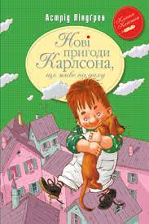
- Сьогодні ми познайомимось з твором шведської письменниці Астрід Ліндгрен «Карлсон, що живе на даху» та прочитаємо уривок з цього твору «Малий та Карлсон, що живе на даху». Цей твір – трилогія: три окремі твори одного автора, які поєднані єдністю задуму та сюжету.
I частина
«Малий і Карлсон,
що живе на даху»
II частина
«Карлсон прилітає знов»
III частина
«Нові пригоди Карлсона,
що живе на даху»

Slide 6
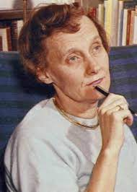
Астрід Ліндгрен – швецька дитяча письменниця, відома своїми творами про Карлсона, який живе на даху та Пеппі Довгупанчоху. Своє дитинство Астрід називала щасливим, бо воно було багатим на ігри та пригоди, а також стало натхненням для її творчості. Завдяки своїй подрузі Катрін, яка залучила Астрід до дивовижного світу читання, дівчинка пізніше сама опанує магію слова і почне писати захоплюючі твори. Її пригоди залюбки будуть слухати не тільки її брат і сестра, ай сусідські діти, з якими вона приятелювала. 95 років судилося прожити цій шведській письменниці та подарувати світові багато цікавих та захоплюючих книг. Значна частина її творів перекладена 85 мовами та видана у понад 100 країнах.

Slide 7

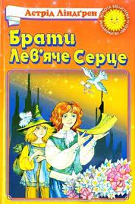

Твори письменниці

Slide 8

З’єднайте лініями термін
та його визначення
Персонажі
Сюжет
Заголовок
Назва твору
Послідовність подій у творі
Герої (дійові особи) твору

Slide 9
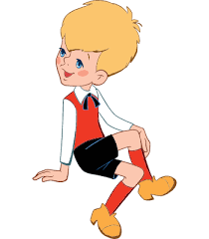
Як ви гадаєте, про кого буде йти мова в тексті?
Хто такий Малюк?
Хто такий Карлсон?
МАЛЮК
Малюк – звичайний шведський школяр, гарний і добрий хлопчик, дуже спритний і гострий на язик. Він завів собі чудового приятеля – веселого й дотепного чоловічка Карлсона, що живе на даху. Малюк знає, що Карлсон – незвичайна істота з моторчиком на спині, що вміє літати. Але дорослі не вірять в існування Карлсона, і щоб не сталося в усьому звинувачують Малюка. Малюк вважає Карлсона найкращим другом у світі в іграх та в усьому вірить йому.

Slide 10
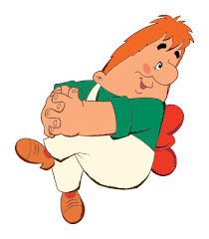
КАРЛСОН
У маленькій хатинці (мансарді) на даху багатоповерхового будинку в Стокгольмі, у тому самому районі, де жила сама письменниця, мешкає дивний чоловічок на ім’я Карлсон. У Карлсона є найкращий друг – семирічний хлопчик Сванте, наймолодша дитина в сім’ї Свантесонів, на прізвисько Малюк. На спині у Карлсона – пропелер, який умикається з допомогою ґудзика на животі, тому він уміє літати.

Slide 11
Читання тексту з одночасним передбаченням та складанням «Подвійного щоденника»
Читання першої частини тексту учнями вголос
Подвійний щоденник
Про що йдеться в тексті | Що мене схвилювало, вразило
Що ти дізнався про персонажів твору?

Slide 12
Розкажи про героя за схемою
Ім’я Де живе Як виглядає Що розповідає
про себе
Вік З ким живе Що вміє робити

Slide 13
Чи була у твоєму житті ситуація, коли ти порушував заборону дорослих? Чому це сталося? Які були наслідки?
Читання другої частини тексту учнями вголос частинами (с.69-71 в підручнику)
Про що ти дізнався? Що хотів зробити Карлсон? Чому Малий йому заперечив? Чи могла статися пожежа? Чому? Як ти гадаєш, що буде далі?
Чому Карлсон зрадів вибуху машини, а Малий засмутився? Чому Карлсон говорить: «Спокійно, тільки спокійно»? Чому Малий говорить: «А що скаже мама і тато»?

Slide 14
Риси характеру Карлсона та Малого
хвалькуватий
спокійний
дотепний
слухняний
енергійний
фантазер
веселий
чемний

Slide 15
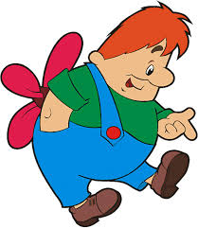
Творче завдання
Уяви, що Карлсон прилетів до тебе.
У яку гру ви б грали?
Про що говорили б?

Slide 16
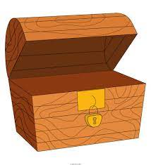
Скринька знань
На окремих аркушах паперу діти
записують знання, які отримали на уроці.
Зачитують та складають до скриньки

